Slide 1
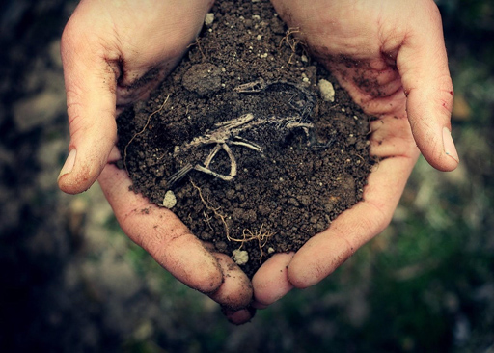
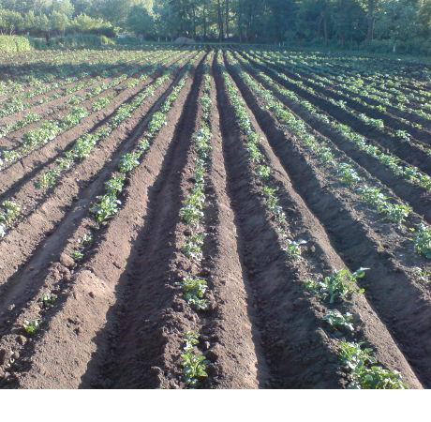
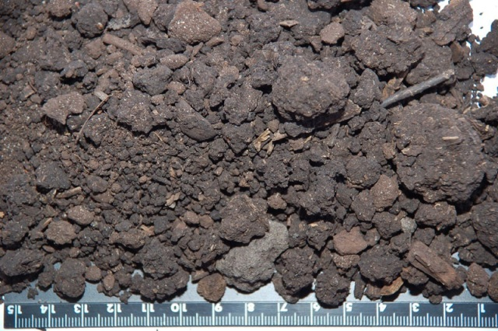
Ґрунт, його значення.
Утворення ґрунту.
Властивості ґрунту.
Догляд за ґрунтом.

Slide 2
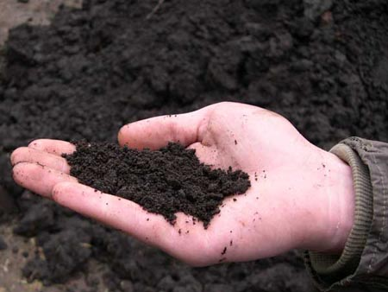
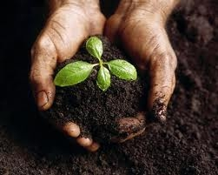
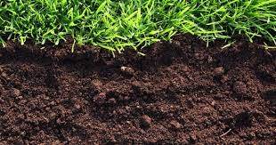
Ґрунт — це поверхневий родючий шар літосфери (твердої оболонки) Землі, який утворився в
результаті тривалого впливу живої та неживої природи.
Ґрунти вивчає окрема наука, що називається ґрунтознавство.
Ґрунт складається з різних мінеральних та органічних речовин.
Він утворюється із частин гірських порід. Також до складу ґрунту входять вода та повітря.

Slide 3
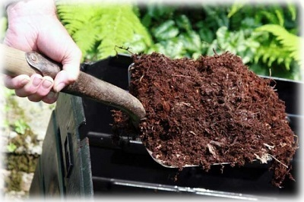
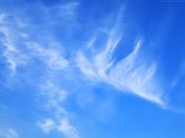
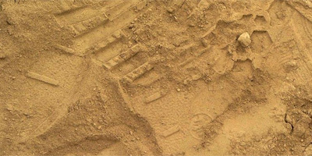
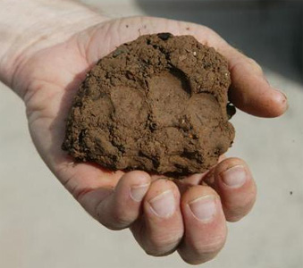
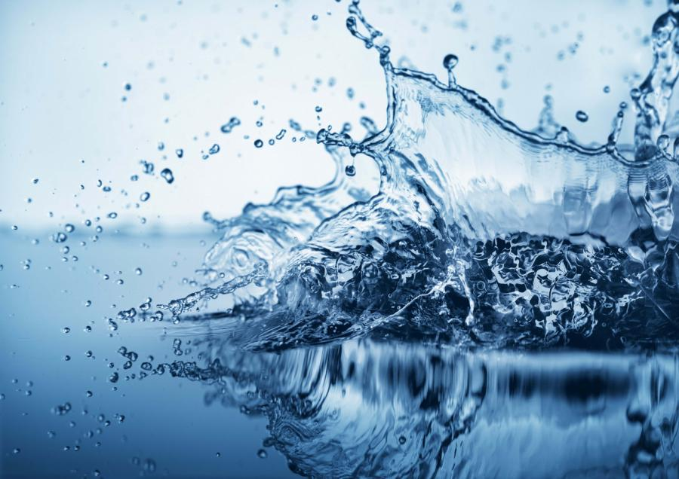
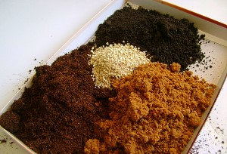
Ґрунт
перегній
пісок
повітря
глина
вода
домішки

Slide 4
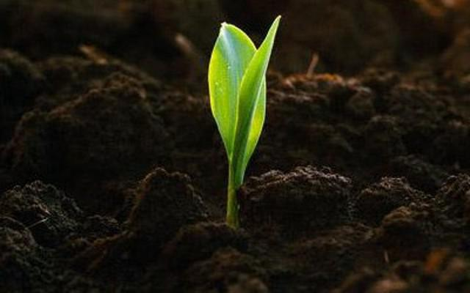
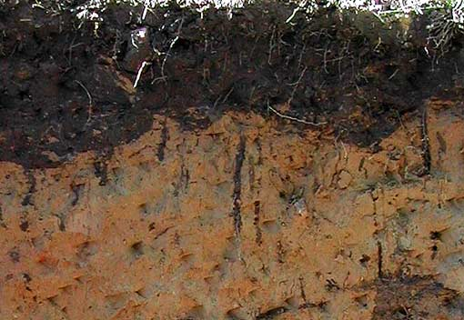
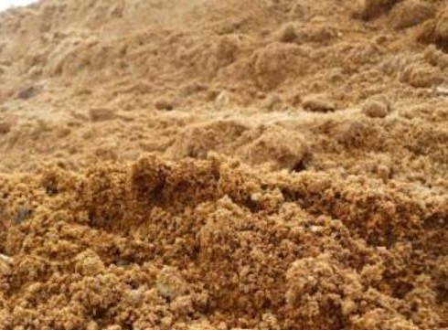
Ґрунт
чорнозем
глинистий
піщаний
Чорного кольору
Грудочкова або зерниста
структура
Багаті на перегній
Хороші повітряно-водні
властивості
Жовтогарячого або коричневого
кольору
Складаються з дрібних часток, що
мають форму лусочок або пластинок
Мають пори, які заповнюються водою,
Яка добре там утримується
Дуже щільні, погано пропускають
повітря
Жовтий колір
Мають високу
водопроникність
Велика частка піску
Містять багато
повітря

Slide 5
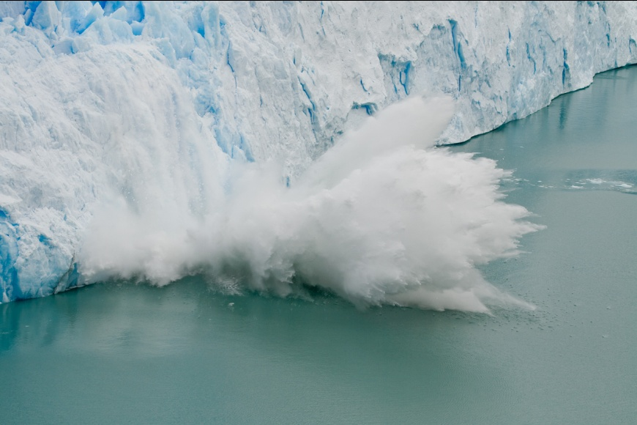
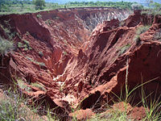
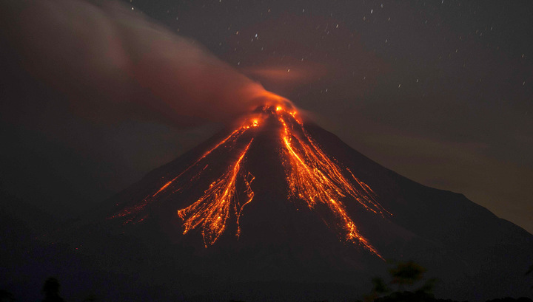
Утворення ґрунту
Нам відомо, що рельєф планети постійно змінюється, гори руйнуються і розсипаються на
уламки каміння. Кам’яні породи (найменші частки материнських порід, які розташовуються
глибоко під Землею) входять до складу ґрунту. Материнські породи руйнуються внаслідок
природних процесів, таких як ерозія, виверження вулканів, рух льодовиків, оселення на
них живих організмів (наприклад, лишайників, рослин тощо).

Slide 6
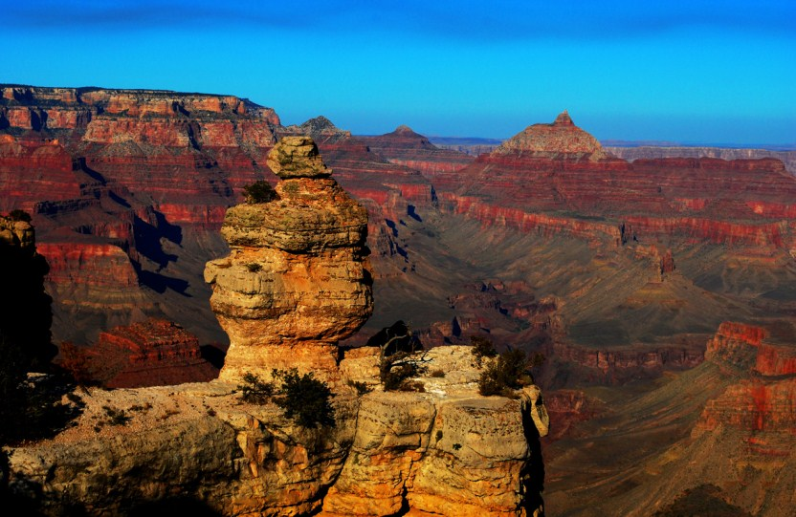
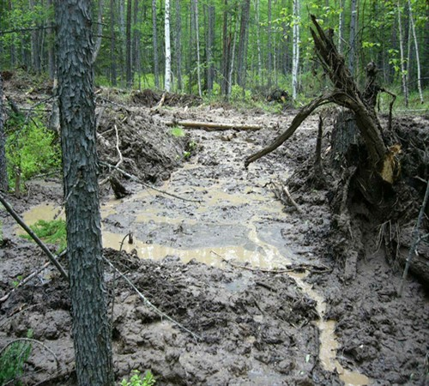
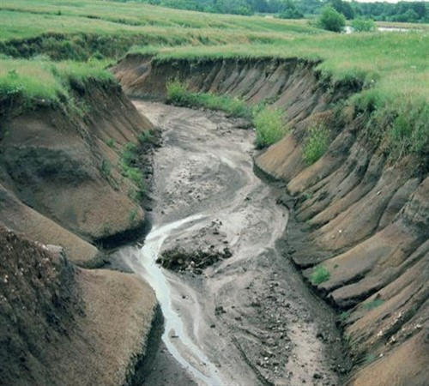
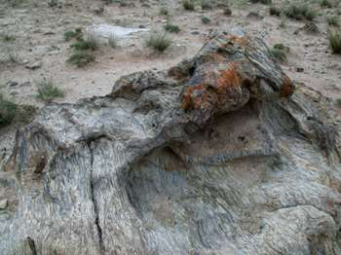
Ерозія ґрунту (від латин. еrosio — роз’їдання) — це руйнування його верхнього
найродючішого шару та підґрунтя під впливом природних та антропогенних
чинників. Залежно від природних чинників руйнування ґрунту або гірських порід,
розрізняють водну та вітрову ерозію

Slide 7
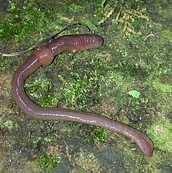
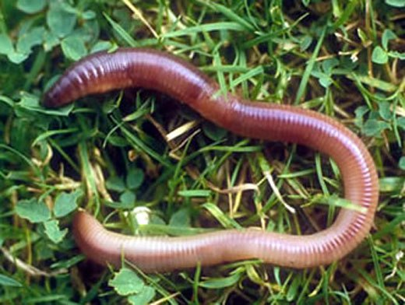
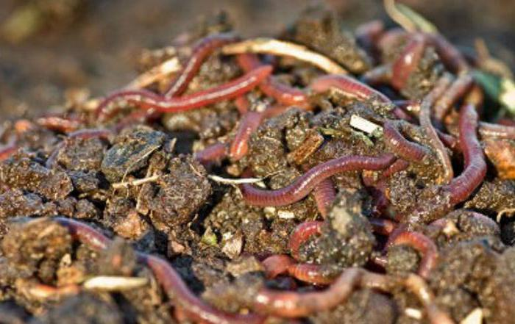
Дощові або земляні черв’яки — це окремий тип безхребетних ґрунтових
тварин,які живляться рослинними рештками. Вони пропускають через свій ротовий
отвір та кишечник велику масу відмерлих рослинних решток, руйнують їх,
перетравлюють і перемішують із землею. Таким чином вони не тільки розпушують
ґрунт, створюючи умови для підвищення кількості вологи та водопроникності ґрунту,
а й утворюють гумус — перегній, який підвищує його родючість.

Slide 8
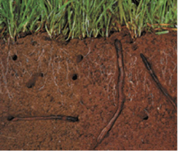
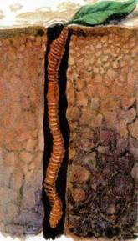
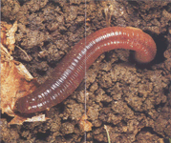
Користь від дощових черв’яків полягає у тому, що, харчуючись у землі, вони
поглинають не тільки перегній, але й бактерії, водорості, гриби, найпростіші організми
тваринного світу та шкідливих круглих черв’яків.
Відомо, що у ґрунтах України налічується близько 97 видів земляних черв’яків.

Slide 9
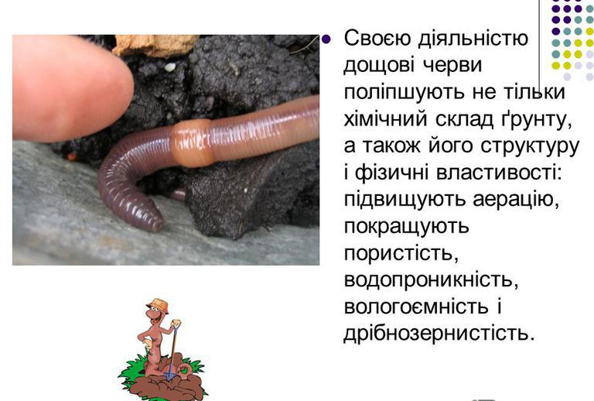
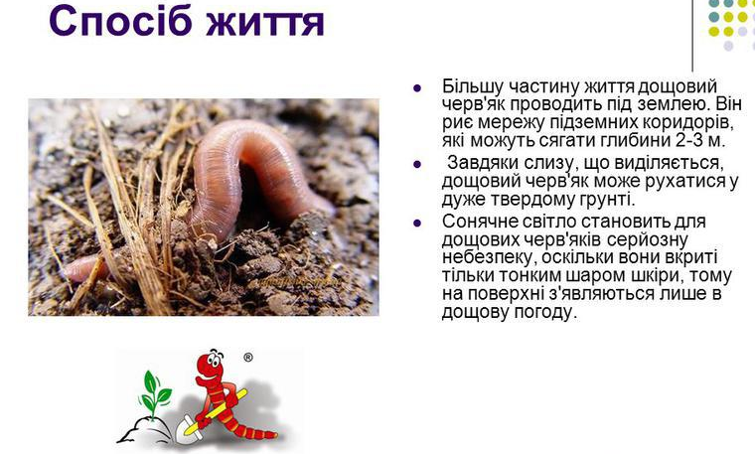

Slide 10
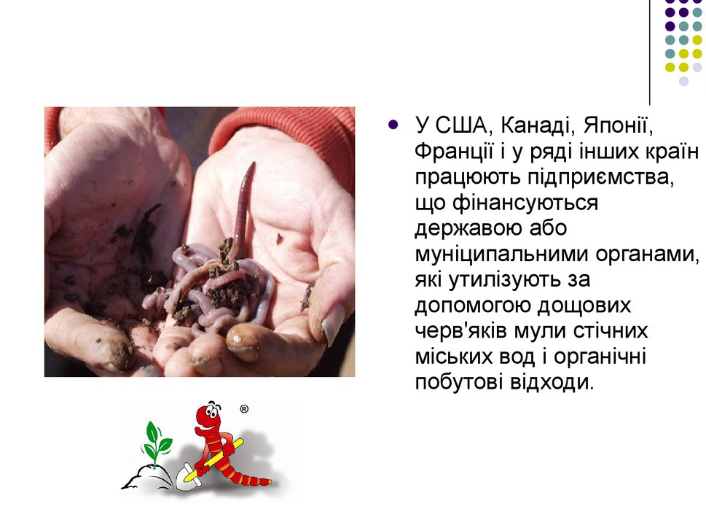
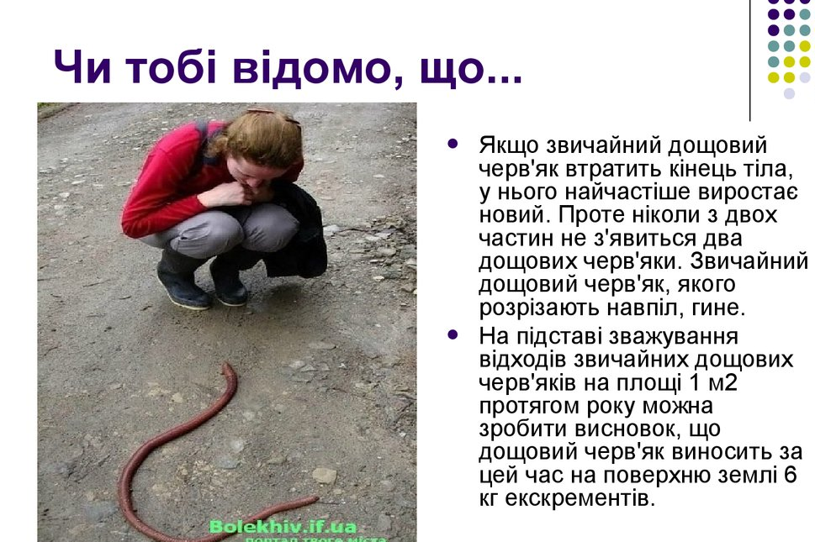

Slide 11
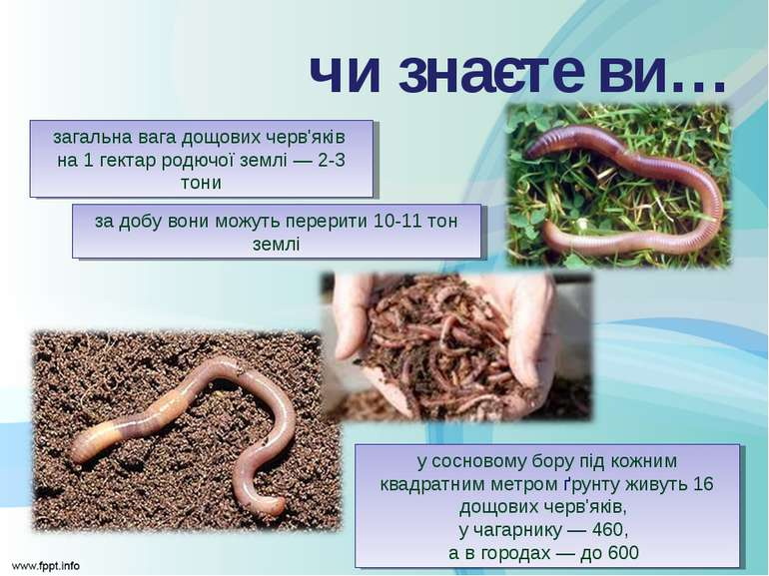

Slide 12
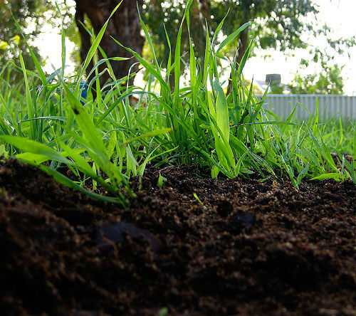
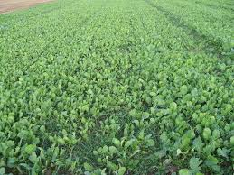
Властивості ґрунту
Найважливішою властивістю ґрунту є родючість — сукупність властивостей, які
обумовлюють життєдіяльність рослинних організмів. Саме ця властивість відрізняє
ґрунт від гірської породи і робить його основним засобом сільськогосподарського
виробництва та об’єктом застосування.
Родючість ґрунту безпосередньо залежить від кількості гумусу (перегною) в ньому.
Чим більше гумусу, тим темнішим буде колір ґрунту.

Slide 13
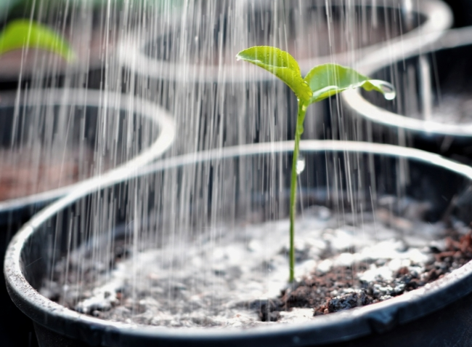
Водопроникність
Водопроникністю називають здатність ґрунту пропускати за одиницю часу певну
кількість води з верхніх шарів у нижні.
Водопроникність ґрунту залежить від механічного складу і структури ґрунту.
Піщані ґрунти найшвидше пропускають воду, найповільніше — глинисті.

Slide 14
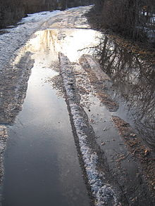
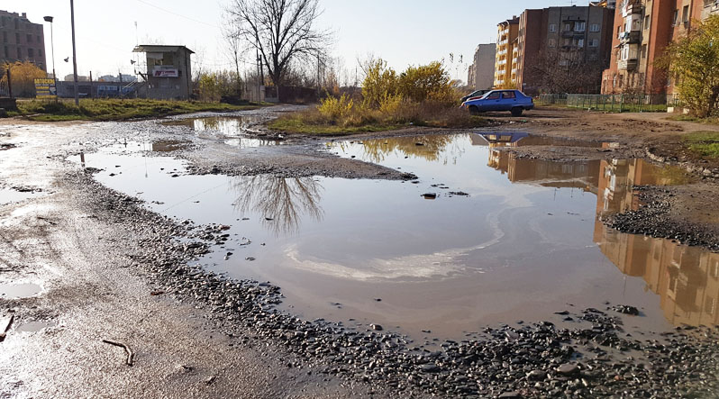
Водопіднімальна здатність
Водопіднімальна здатність — це властивість ґрунту піднімати воду капілярами з
нижніх шарів у верхні. Швидкість і висота піднімання води залежить від щільності
ґрунту: чим більше щільний ґрунт, тим гірше піднімається вода. У глинистих ґрунтах
вода піднімається повільно, але на більшу висоту, в піщаних — швидше, але на меншу
висоту

Slide 15
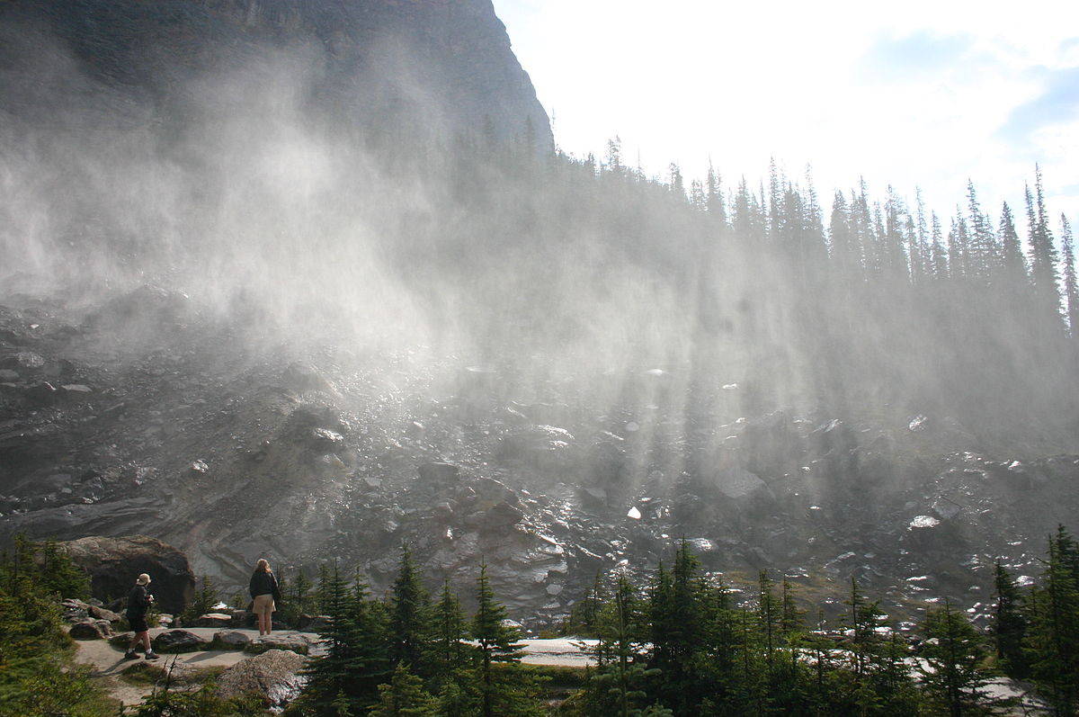
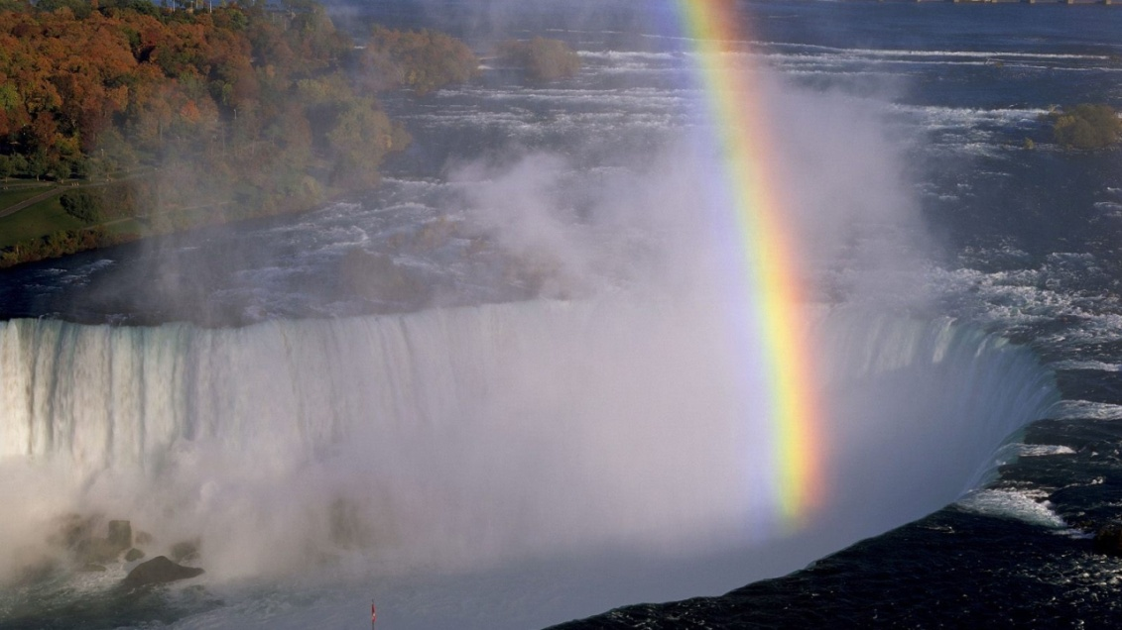
Випаровувальна здатність
Випаровувальна здатність — це властивість ґрунту випаровувати воду. Згадаємо,
що випаровування — це перехід води з рідкого стану в газоподібний (стан водяної
пари), а це призводить до втрати її з ґрунту. Найбільше на процес випаровування
впливає наявність тепла.

Slide 16
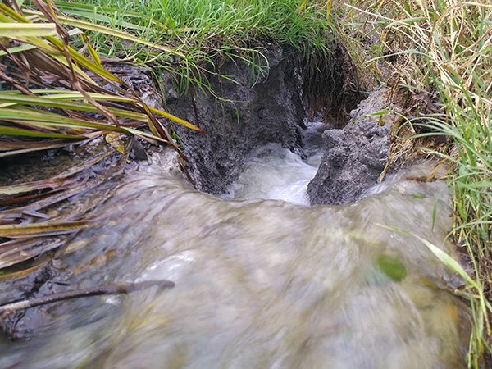
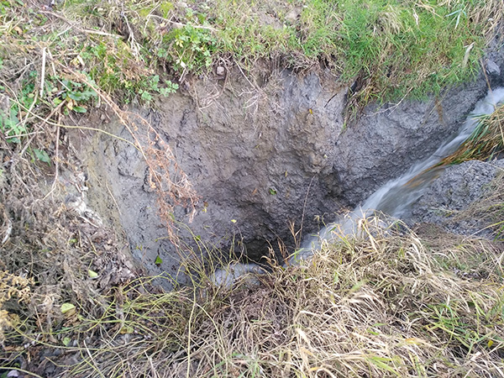
Водоутримуюча здатність
Водоутримуюча здатність — це властивість ґрунту утримувати в собі воду. Чим
більший вміст води, тим нижча водоутримуюча здатність, відповідно під час
зменшення кількості води водоутримуюча здатність швидко зростає

Slide 17
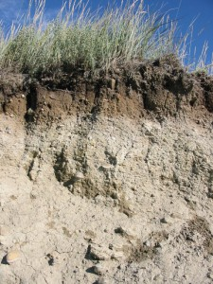
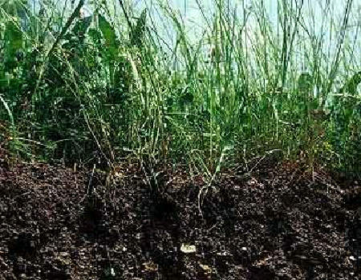
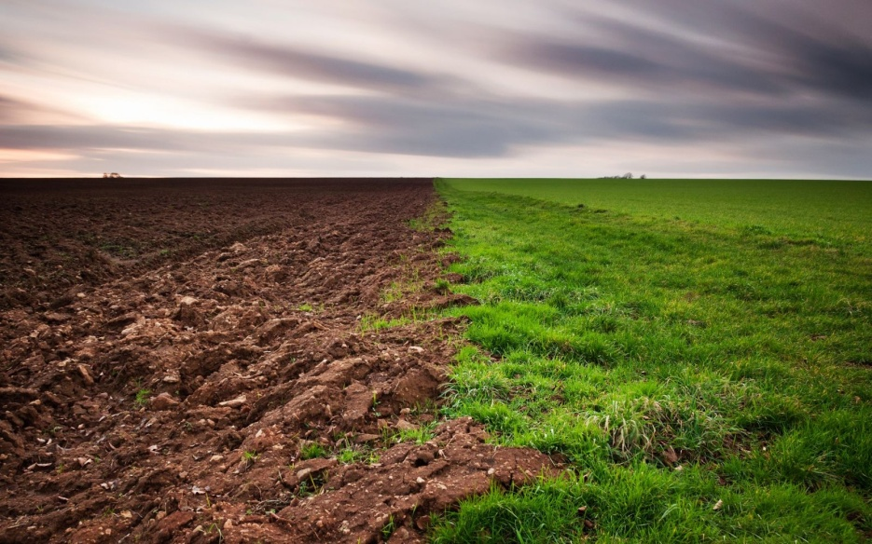
Повітропроникність ґрунту
Повітропроникність ґрунту — це здатність ґрунту пропускати крізь себе повітря.
Проникність ґрунту для повітря обумовлена лише розміром отворів між частками
ґрунту і не залежить від їх кількості.
Вода або лід, що заповнюють пори ґрунту, витісняють із них повітря і перешкоджають
його проникненню в ґрунт.

Slide 18
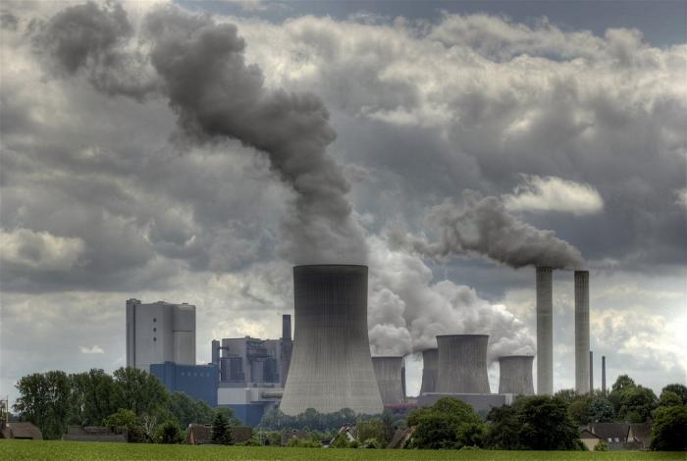
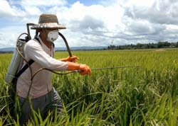
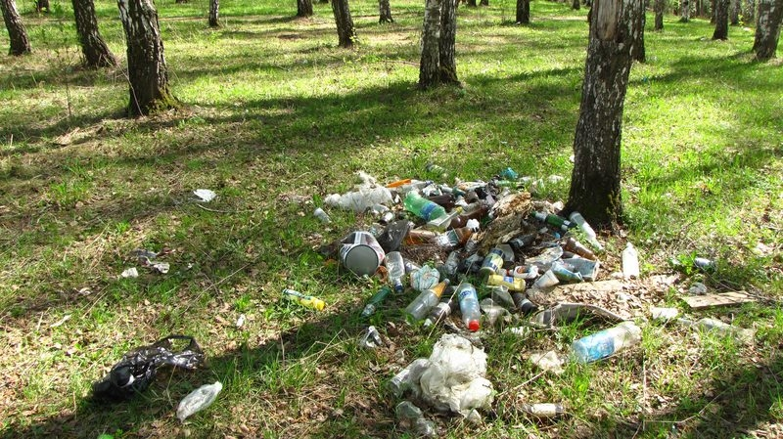
Забруднення ґрунту — це потрапляння у ґрунт різних хімічних речовин, токсикантів
(отруйних речовин), відходів сільського господарства, промислового виробництва,
комунально-побутових підприємств у розмірах, що перевищують їх звичайну
кількість, яка необхідна для участі в біологічному кругообігу ґрунтових екологічних
систем.

Slide 19
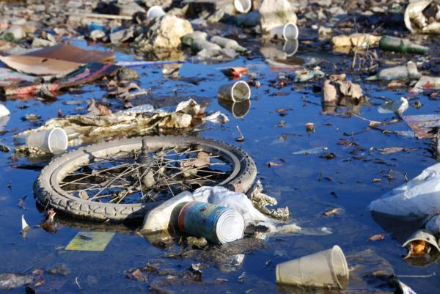
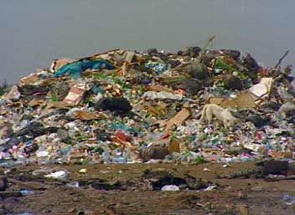

Забруднення неорганічними відходами і викидами
Вважається, що нині все населення земної кулі утворює 8–16 мільйонів тонн сміття на
добу або приблизно 3–6 мільярдів тонн на рік
У результаті людської діяльності утворюються відходи та викиди, які представлені
продуктами різних технологічних процесів: метали, металоїди, хімічні речовини
(кислоти, солі, основи), мул станцій з очищення відходів, мінеральний пил, зола,
хімічний шлам, шлаки, скло, кераміка тощо. Також до них належать відходи та викиди
внаслідок будівництва, благоустрою населених пунктів тощо.
Унаслідок забруднення ґрунтів відходами змінюється їх структура, руйнуються деякі
мінерали. Такі явища негативно впливають на життєдіяльність ґрунтових мікроорганізмів,
тварин і рослин, на родючість ґрунтів.
Основними способами захисту ґрунту від такого забруднення є розподіл сміття
(папір, поліетилен, скло тощо), вторинне використання сировини, зменшення
кількості пакувань (одноразові пакети, одноразовий посуд тощо).

Slide 20
Забруднення важкими металами
Дуже часто важкі метали містяться у ґрунтах у незначних кількостях і не спричиняють
шкоди. Проте їх концентрація у ґрунті може збільшуватись за рахунок вихлопних газів
транспортних засобів, вивезення в поле мулу станцій очисних вод, зрошення стічними
водами, відходів, залишків і викидів під час експлуатації шахт і промислових
майданчиків, внесення фосфорних та органічних добрив, застосування пестицидів тощо.
Надлишок цих елементів призводить до захворювань рослин і може викликати їх
загибель.
Важкі метали можуть потрапляти у ґрунт різними шляхами. Наприклад, значна кількість
свинцю надходить до ґрунту з природних та антропогенних джерел. До перших
належать дим лісових пожеж, морські солі, метеоритний пил, а до других — згорання
етилового бензину, інших видів палива, інсектициди (хімічні речовини для боротьби
зі шкідниками), розорювання земель тощо.
До дієвих заходів боротьби з таким забрудненням ґрунтів належать видалення
поверхневого забрудненого шару ґрунту, покриття його незабрудненим шаром не
менше ніж 30 см, який би виключав переміщення металів із ґрунту в рослини. Інколи
також застосовують деякі рослини, які осаджують і знешкоджують надлишок важких
металів у ґрунті.
Також велику роль у виведенні важких металів відіграють зелені насадження. Наприклад,
висаджування вздовж автомагістралей суцільної смуги з глоду та клена польового знижує вміст
свинцю в овочах, які вирощують у цій зоні, на 30–50 %.

Slide 21





Slide 22


Забруднення радіоактивними речовинами
До радіоактивних елементів, які можуть забруднювати ґрунт і є найбільш
небезпечними, належать 140Ва, М4Са, 238U, 95U й особливо елементи з тривалим
періодом розкладу, як, наприклад, 137Сз (50 років) і 90Sr (27 років).
Зазвичай потенційними джерелами радіоактивного забруднення можуть бути аварії
або нещасні випадки на атомних станціях. Проте іонізуюче випромінювання існує у
природі та існувало раніше. Це пов’язано із космічною радіацією, яка заповнює усі
міжзіркові й міжгалактичні простори.
У 50–80-х роках ХХ ст. найбільшим джерелом радіоактивного забруднення ґрунтів
було випробування атомних бомб, у 1986 році — аварія на Чорнобильській АЕС,
у 2011 році — аварія на АЕС «Фукусіма-1».

Slide 23



Засолення ґрунтів
Під засоленням розуміють надлишковий вміст у кореневмісному шарі ґрунту солей,
які є шкідливими для розвитку сільськогосподарських культур. До солей, які мають
отруйний вплив на рослини, належать NaCI, CaCI₂, Na₂SO₄, MgSO₄, NaHCO₃, Na₂CO₃,
CaSO₄, CaCO₃.
Засолення буває первинне і вторинне. Первинне засолення ґрунтів є природним і
обумовлене такими чинниками, як глибина і мінералізація ґрунтових вод,
гранулометричний склад, будова і складення ґрунту, водообмін, кліматичні умови тощо.
Вторинне засолення ґрунтів обумовлене виробничою діяльністю людини і виникає
внаслідок ненормованого зрошення та відсутності природного або штучного дренажу.
Для того щоб запобігти виникненню або зменшити засолення ґрунтів, необхідно
застосовувати комплекс заходів, які включають дренаж, планування, капілярну та
експлуатаційну промивку ґрунтів, вирощування рослин, які є культурами-освоювачами
після капітального промивання тощо.

Slide 24



Забруднення пестицидами
Застосування пестицидів перш за все спрямоване на зменшення шкідливих організмів і
підвищення врожайності сільськогосподарських культур. Проте вони мають і негативний
бік — у результаті хімічних обробок гинуть не лише шкідливі організми, а й багато
корисних видів.
Одним із шляхів вирішення проблеми забруднення ґрунту пестицидами є удосконалення
їх асортименту. Для запобігання накопичення стійких пестицидів у ґрунтах необхідно
ширше чергувати пестициди з урахуванням їх властивостей для різних
ґрунтово-кліматичних зон.
Знизити отруйність залишків гербіцидів можуть також внесені у ґрунт різні речовини,
які впливають на гербіциди. Такий вплив, наприклад, має активоване вугілля.

Slide 25






Догляд за ґрунтом
Обробка грунту – видалення бур’янів і аерація
Добриво грунту, підживлення рослин
Мульчування грунту – покривало із захисних матеріалів
Полив – насичення ґрунту вологою

